Slide 1
An Overview of Cloud Iot Core And Google Cloud Platform
Notes:
IoT là một kịch bản của thế giới, khi mà mỗi thiết bị được cung cấp một định danh của riêng mình và có khả năng truyền tải, trao đổi thông tin, dữ liệu qua một mạng duy nhất mà không cần đến sự tương tác của con người

Slide 2
WHAT IS GOOGLE IOT CORE ?
1

Slide 3
A fully managed service to easily and securely connect, manage, and ingest data from globally dispersed devices.

Slide 4
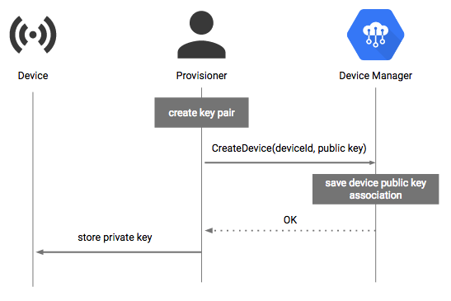
Easily and securely connect
Notes:
TLS1.2 và JWT
Public key, Private key ( RS256, ES256)
Nói sơ qua về mô hình IoT core registry
Bảo mật ở Device và bảo mật Registry-level CA(Kiểm tra publickey trên server chứ không phải client)

Slide 5
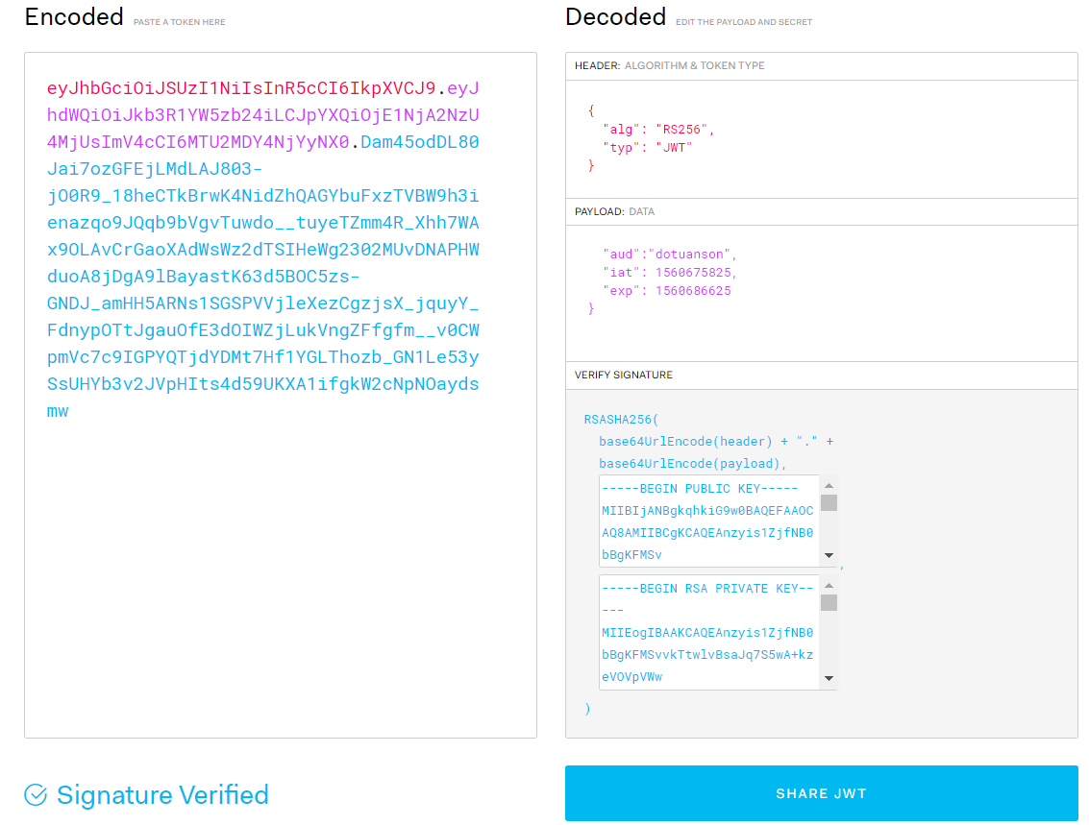
Json Web Token
Notes:
Là 1 định dạng dùng để trao đổi dữ liệu giữa client – server với mục đích xác thực và ủy quyền
JWT có exp vì tính chất MQTT ko có cách làm mới 1 session

Slide 6
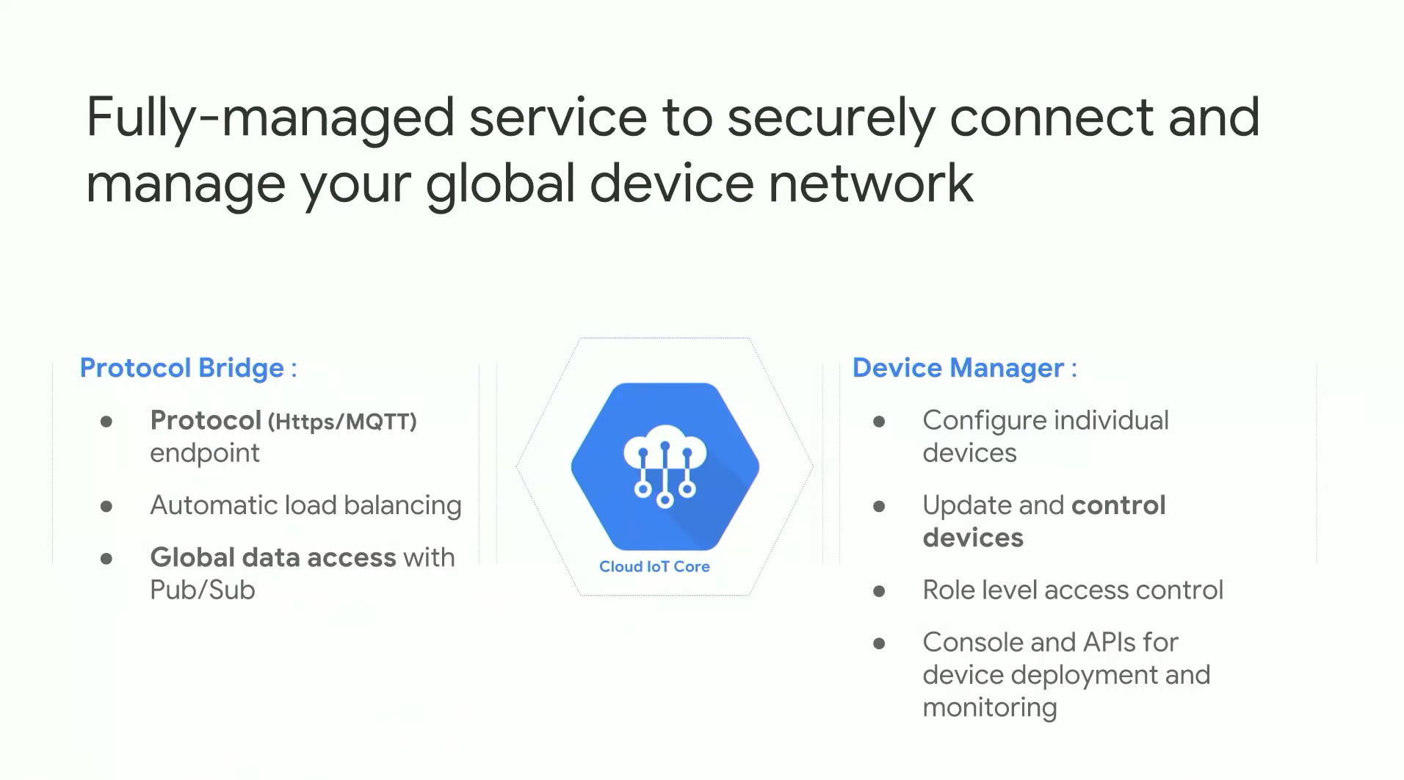
Managed
Notes:
100% là dịch vụ quản lý với 2 chức năng chính là communication broker và device management
Với iot core, cách thức tổ chức của nó là bên trong bạn có registry(bucket of devices)
Pub/sub event stream manager
Iot core is a gateway to GCP

Slide 7
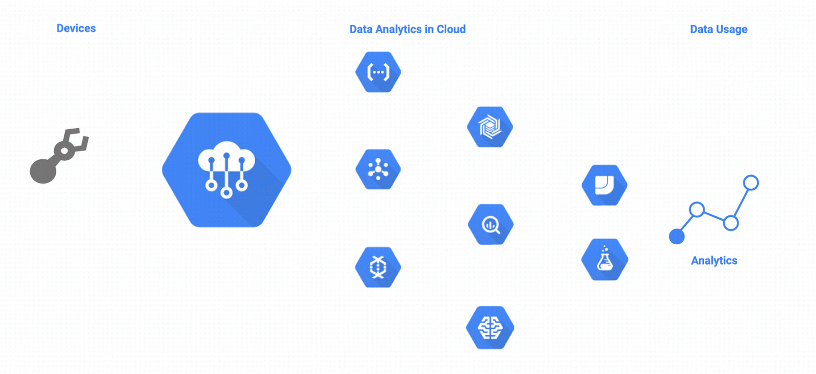
SAMPLE
Notes:
Cloud platform có những lợi ích gì cho bạn?
2 service để responce lại tin nhắn từ iot devices gửi lên

Slide 8
Google MQTT Bridge
- Device -> Cloud:
Telemetry: Used to publish information from the device, such as temperature, humidity etc.
State: Device state information captures the current status of the device, not the environment. Devices can describe their state with an arbitrary user-defined blob of data sent from the device to the cloud
- Cloud -> Device:
Device Configuration: A device configuration is an arbitrary user-defined blob of data sent from Cloud IoT Core to a device.
Command: Commands are transitory, one-time directives sent to devices that are connected to Cloud IoT Core and subscribed to the commands topic.
Notes:
Dựa vào dữ liệu truyền từ device lên cloud thì với tư cách mình là người quản lý
Mô hình nhà kính

Slide 9
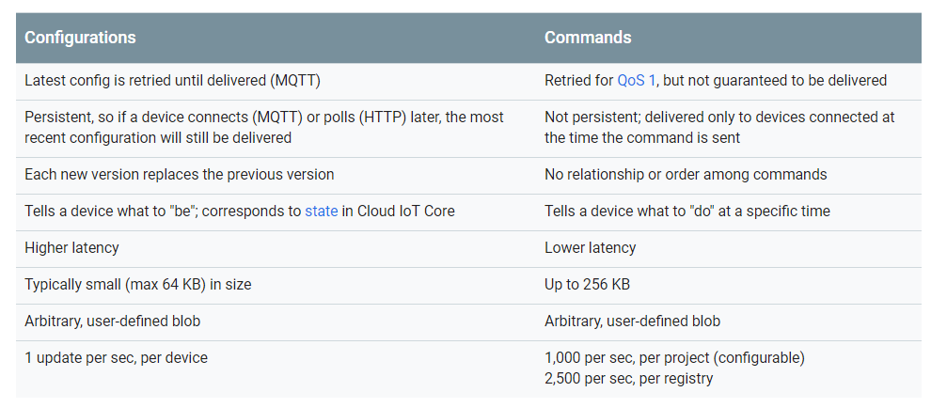
COMPARE

Slide 10
TOPICS
- You will be working with 4 topics with the following prefix /devices/{device-id}/:
+ Publishers
devices/{device-id}/events/(subFolders)/
devices/{device-id}/state
* And it will publish to the Topic of cloud PubSub with following format:
project/{project-id}/topics/{Topic you defined}
+ Subscribers
devices/{device-id}/config
devices/{device-id}/commands/#
Notes:
Có thể có nhiều Telemetry topic nhưng chỉ có 1 Default telemetry topic
Nếu Telemetry topic không phải là default thì phải có thêm subFolder để phân biệt
Mỗi subFolder là unique

Slide 11
a. Set the MQTT client ID to the full device path:
projects/PROJECT_ID/locations/REGION/registries/REGISTRY_ID/devices/DEVICE_ID
b. Associate the MQTT client with MQTT server certificates
c. Set the MQTT host name to mqtt.googleapis.com or a long-term support domain (if you used the minimal root CA set).
d. Specify a username
e. Set the password. The password field must contain the JWT.
CONFIG MQTT CLIENT
1. Install an MQTT client on your device.
2. Configuring MQTT clients
a. Set the MQTT client ID to the full device path:
projects/PROJECT_ID/locations/REGION/registries/REGISTRY_ID/devices/DEVICE_ID
b. Associate the MQTT client with MQTT server certificates
c. Set the MQTT host name to mqtt.googleapis.com (port 8883 or 443)
d. Specify a username
e. Set the password. The password field must contain the JWT.

Slide 12
THANKS!

